Slide 1

Ad Mooldijk
16-12-2023
Modellen en Animaties

Slide 2
Workshop indeling
Inleiding over animaties
Bekend raken met de animatie-omgeving en de terminologie
Enkele voorbeelden van animaties
Zelf een eenvoudige animatie bouwen
Afsluiting/Vragen

Slide 3
Wat is een animatie?
Tot leven gebracht model?....
In een animatie worden grafische elementen tot leven gebracht
Dit gebeurt via verbinding met variabelen.
In Coach komen variabelen uit een model, (of van een sensor of programma)
Bij Animaties vind je ook de mogelijkheid van controle over parameters

Slide 4
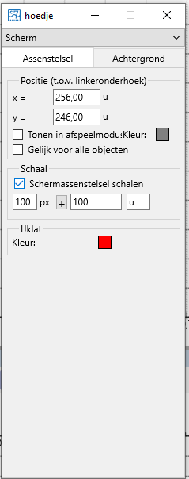
Enige voorbeelden
Poolvossen – poolhazen
Parachute
Pendulum wave
Elektrische en
magnetische Velden
Schermen bij maken animatie

Slide 5
Grafische elementen
Objecten zijn:
  Ellips/Cirkel
  Rechthoek/Vierkant
  Vector/Lijn
  Afbeelding
Eigenschappen
Controls
  schakelaars
  Schuifregelaars
Wat kunnen ze
  Verplaatsen
  Draaien
  Groter / kleiner
En?
  Discreet / continu
  Schuif
  Aanvinken

Slide 6
Assenstelsels
Schermassenstelsel is hoofd-assenstelsel
  maten langs schermlinealen
Elk object kan eigen locale assenstelsel hebben.
Assenstelsel ligt vast, object beweegt
Referentiepunt van object is standaard in de oorsprong van zijn eigen assenstelsel
Coördinaten van de locale oorsprong worden getoond in de Eigenschappen

Slide 7
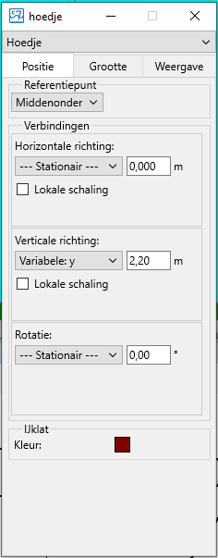
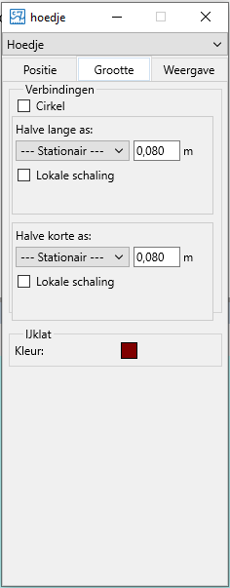
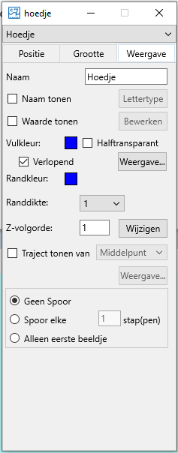
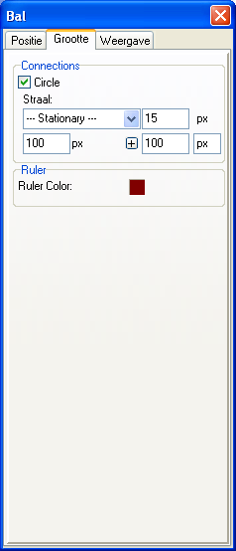
De eigenschappen tabs

Slide 8
Tips
Bekijk het model, wat ga je animeren?
Stel eerst Scherm-assenstelsel goed in
  Aanvinken
  Schalen
Ctrl+Z werkt bij animaties
Ctrl+Y
Automatisch zoomen
Notes:
Ctrl-z is ongedaan maken
Ctrl-y is opnieuw.

Slide 9
Aan de slag
Videometing vallend hoedje
Dan model vallend hoedje… animeren
Open activiteit: vallend hoedje animeren.
Eerder klaar?
  Animeer krachten op het hoedje met vectoren die van grootte veranderen
  Of haal meting binnen en controleer model
Toetje: Animeer het model 1. Stuiterbal
Notes:
Aangeven dat in map ‘Klaar’ uitgewerkte voorbeelden zitten.

Slide 10

Cursusevaluatie
  https://forms.gle/USY7shvjyRpbYSmYA

Slide 11
Einde
Ad Mooldijk (admooldijk@cma-science.nl)
Modellen en animaties

